Slide 1
PLC модем для управління засобами автоматизації будівель.
Міністерство освіти , науки, молодi та спорту України
Вінницький національний технічний університет
Інститут радіотехніки, зв’язку та приладобудування
Факультет медико – бiологiчного та електронного приладобудування
Кафедра проектування комп’ютерної та телекомунікаційної апаратури
Презентація
до дипломного проекту
Виконав: студент _1_курсу, групи_ ТКсп-14 напряму підготовки (спеціальності)
7.05090303-Технології та засоби телекомунікацій
(шифр і назва напряму підготовки, спеціальності)
Росінський В.
^{(прізвище та ініціали)}
Керівник Нiкольський О.I.
^{(прізвище та ініціали)}
Вінниця ВНТУ 2015

Slide 2
Об’єктом дослідження є процес побудови пристрою з покращеними характеристиками. Предметом дослідження є ідеологія технічного розвитку PLC модема.
Метою дипломного проекта є розробка PLC модема.
Для досягнення поставленої мети необхідно вирішити такі задачі:
• проаналізувати технічний розвиток і галузь до якої відноситься пристрій що розробляється;
• провести порівняльну характеристику пристрою, що розробляється з вже існуючими аналогами та прототипом, вказати на переваги та недоліки;
• проаналізувати електричну принципову схему пристрою;
• зробити аналіз технічних вимог до конструкції пристрою;
• провести компонування елементів друкованої плати та трасування з’єднань;
• провести електричні розрахунки друкованої плати, розрахунки електромагнітної сумісності, механічної міцності друкованої плати, розрахунок надійності, теплові розрахунки;
• провести моделювання та оптимізацію вхідних каскадів PLC модема в ORCAD PSPISE;
• розрахувати економічні показники PLC модема;
• розглянути питання цивільної оборони та охорони праці.

Slide 3
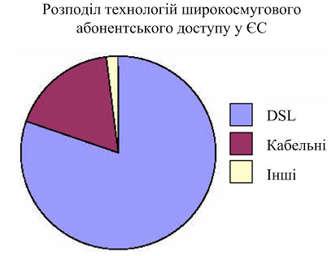
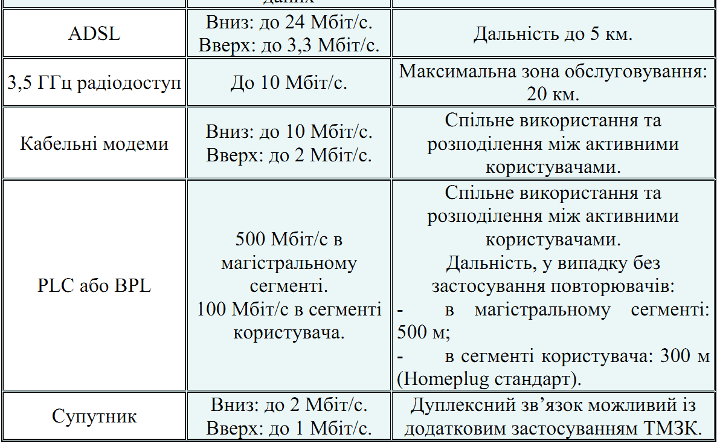
РОЗДІЛ 1 АНАЛІЗ ТЕХНОЛОГІЇ POWERLINE COMMUNICATIONS ЯК
СЕГМЕНТУ СВІТОВОГО ТЕЛЕКОМУНІКАЦІЙНОГО РИНКУ
1.1 Визначення місця мереж на основі PLC в структурі існуючих і
перспективних рішень для «останньої милі»
Таблиця 1.1 - Порівняльний аналіз основних технологій широкосмугового доступу для вирішення завдання «останньої милі»
Рисунок 1.1 - Розподіл технологій в сегменті широкосмугового абонентського доступу у країнах ЄС

Slide 4
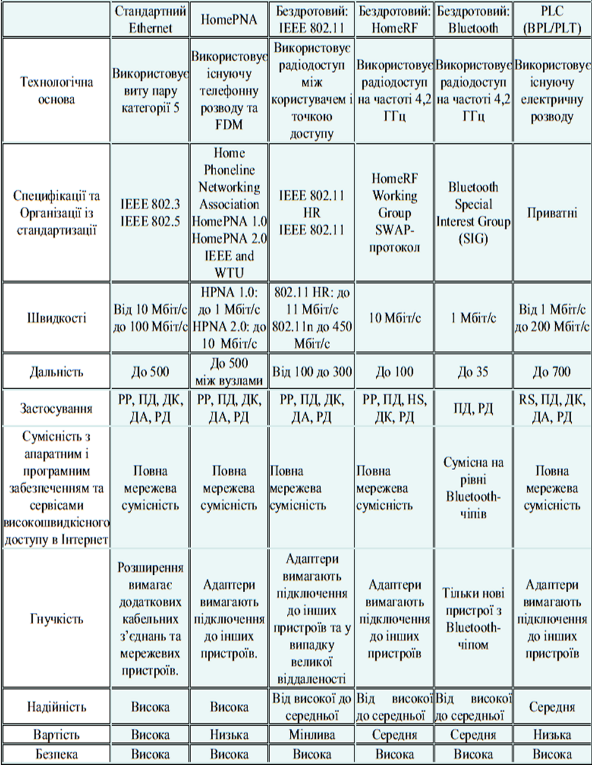
Таблиця 1.2 - Порівняльний аналіз основних технологій широкосмугового доступу для вирішення завдання «останнього дюйма» (усередині будівель)

Slide 5
Таблиця 1.4 - Рішення TI для реалізації різних стандартів [10÷12]
Стандарт | Тип модуляції | Діапазон частот, кГц | Швидкість обміну даними, кБод | Цільовий процесор | Аналогова підсистема
IEC 61334 (G1) | SFSK | 60…76 | 1,2…2,4 | F28027 | AFE030/AFE031
PRIME | OFDM | 42…90 | 21…128 | F28069/F28M35x | AFE031
ERDF G3 | OFDM | 35…90 | 5,6…45 | F28069/F28M35x | AFE031
P1901.2/G3 FCC | OFDM | 35…450 | 34…234 | F28M35x | AFE03х
PLCLite (патент TI) | OFDM | 42…90 | 2,4…21 | F28035/F28027 | AFE031
FlexOFDM (патент TI) | OFDM | <10…FCC* | 2,4…128 | F28069/F28M35x | AFE031
* – обмежений місцевими регуляторними вимогами.

Slide 6
Додаток В - Порівняльний аналіз основних технологій широкосмугового доступу та їх протоколів [1÷12]
Мережа | Протокол | Переваги | Недоліки | Примітка
WAN | Бездротовий (стільникові мережі 2G / 3G / LTE, GPRS) | Обширна легкодоступна інфраструктура стільникових мереж; великий обсяг зібраних даних може передаватися на великі відстані | Енергокомпанія повинна оплачувати оренду інфраструктури стільникового оператора для щомісячного доступу; енергокомпанія не володіє інфраструктурою | Бездротовий інтерфейс зазвичай є кращим варіантом
NAN | Бездротовий протокол ISM- діапазону | Великий радіус дії; можливість обходити трансформатори | В даний час є пропріетарним; «Мертві» зони ускладнюють установку та обслуговування | Застосовується в деяких топологиях, наприклад у США
 | IEEE® 802.15.4g | Великий радіус дії; можливість обходити трансформатори | Поки не отримав схвалення в якості стандарту | Підходить для деяких топологій
 | ZigBee® | Можливість роботи від батарей завдяки низькому енергоспоживанню; низька вартість; популярний стандарт | Низька швидкість передачі даних; дуже малий радіус дії; поганий зв'язок через перешкоди | Навряд чи знайде застосування в місцевих мережах
 | PLC першого покоління (FSK, Yitran, Echelon®) | Невисока вартість | Низький рівень надійності; вузька полоса пропускання | Смуга пропускання і рівень надійності не відповідають вимогам інтеллектуальних електромереж
 | Вузькосмуговий OFDM (мультиплексоване з ортогональним частотним поділом каналів) першого покоління | Поліпшені характеристики (дальність дії, смуга пропускання і надійність) в порівнянні з протоколом FSK | Не підтримує обмін даними через трансформатори; не може використовуватися разом з першим поколінням протоколів PLC | Не рекомендується для нових розробок через високу вартість і проблеми сумісності

Slide 7
Мережа | Протокол | Переваги | Недоліки | Примітка
 | Широкосмуговий PLC | Висока швидкість обміну даними | Не підтримує обмін даними через трансформатори | Для більшості великомасштабних реалізацій вартість інфраструктури не-прийнятно висока
 | G3-PLC | Висока надійність, передача даних на великі відстані; підтримка обміну даними через трансформатори; зниження вартості інфраструктури; високая швидкість дозволяє здійснювати частий обмін даними; може використовуватися разом з протоколом FSK; відкритий стандарт; підтримує протокол IPv6 | Поки не отримав схвалення в якості стандарту. (Відповідає проекту стандарту IEEE З1901.2 для передачі даних в інтелектуальних електромережах.) | Відмінно підходить для місцевих мереж по всьому світу
HAN | ZigBee | Широко поширений стандарт, який забезпечує низьку вартість і мале енергоспоживання | Вкрай обмежений радіус дії; поганий зв'язок при наявності перешкод | Відмінний варіант для обміну даними з лічильниками витрати води і газу

Slide 8
Мережа | Протокол | Переваги | Недоліки | Примітка
 | Wi-Fi® | Популярна технологія з високою швидкістю обміну даними | Середній радіус дії; сигнал пагано проникає через стіни і фундаменти будівель | Добре підходить для побутових додатків, але не відповідає цілям комунальних компаній
 | PLC першого покоління (FSK, Yitran, Echelon®) | Невисока вартість | Не підходить для використання в домашніх умовах | Використання в домашніх умовах малоімовірно через високого рівня перешкоди
 | Вузькосмуговий OFDM (мультиплексування з ортогональним частотним поділом каналів) першого покоління | Поліпшені характеристики (дальність дії, полоса пропускання і надійність) в порівнянні з протоколом FSK | Не підтримує обмін даними через трансформатори; не може використовуватися разом з першим поколінням протоколів PLC | Не рекомендується для нових розробок через високу вартість і проблеми сумісності
 | Широкосмуговий PLC | Широка смуга пропускання | Малий радіус дії, недостатній для місцевих мереж | Добре підходить для побутових додатків, але не відповідає цілям комунальних компаній
 | G3-PLC | Висока надійність; достатня швидкість обміну даними; підтримка протоколу IPv6 забезпечує обмін даними з багатьма пристроями | Поки не отримав схвалення в якості стандарту. (Відповідає проекту стандарту IEEE З1901.2 для передачі даних в інтелектуальних електромережах.) | Відмінно підходить для домашніх мереж по всьому світу

Slide 9
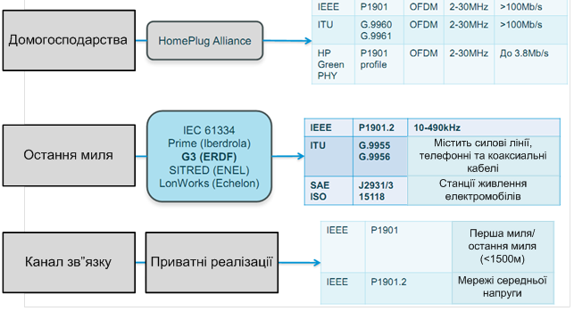
Рисунок 1.3 - Стандартизація технології PLC

Slide 10
Пошук аналогів та прототипу до розроблювального пристрою
Таблиця 1.5 - Технічні характеристики PLC-пристроїв
Таблиця 1.6 - Основні технічні показники аналога і нової розробки.
Найменування | Виробник | Модель | Індикатори LAN/USB | Чіпсет | Вартість, $
Powerline to Ethernet | Planet Technology | PL-101E | Link-LAN, 100 Mbps | Intellion INT5130A/100A | 130
USB to Powerline Network Adapter | Planet Technology | PL-101U | Нет | Intellion INT5130A/100A | 130
Ethernet to Powerline bridge | Dynamix | PL-E | Link-LAN, 100 Mbps | Intellion INT5130A/100A | 155
Home Plug USB adapter | Dynamix | PL-U | Нет | Intellion INT5130A/100A | 155
Powerline bridge (OEM) | Surecom | PLB11 | Link, 10, 100 Mbps, Col | Intellion INT51X1A | 110
Powerline USB adapter (OEM) | Surecom | PLU11 | Нет | Intellion INT51X1A | 100
HomePlug USB adapter | Surecom | NE-6201/A1 | Нет | Intellion INT5130A/100A | 110
HomePlug Ethernet bridge | Surecom | NE-6211/A1 | Link-act | Intellion INT5130A/100A | 110
Показники | Прототип - PLC - модем M-2.01 | Нова розробка
Максимальна швидкість в каналі PLC, бит/с | до 2500 | до 2500
Максимальна швидкість по интерфейсу RS-485, бит/с | от 300 до 115200 с битом контроля нечетности и без него | от 2400 до 38400 с битом контроля нечетности и без него
Максимальна відстань - точка-точка, км | 1.0 | 2
Смуга займаних частот для обміну даними (кH) | 3 - 150 | 3 - 150

Slide 11
РОЗДІЛ 2. АНАЛІЗ ЗАГАЛЬНОЇ ТОПОЛОГІЇ МЕРЕЖІ ДОСТУПУ НА ОСНОВІ ТЕХНОЛОГІЇ PLC ТА РОЗРОБКА КОНСТРУКЦІЇ PLC МОДЕМА
В другому розділі результаті виконання дипломного проекту отримано практичні навики розрахунків та конструювання радіоелектронної апаратури. Розроблений пристрій передачі інформації по лініям електроживлення 220 вольт.
Для конструкції було вибрано двосторонню друковану плату, яка характеризується високими комутаційними якостями, підвищеною міцністю з’єднань виводу навісного елемента з рисунком плати. Матеріал для плати вибрано склотекстоліт фольгований склотекстоліт СФ-2-35-1,5 ГОСТ 10316-78, оскільки матеріал друкованої плати повинен мати хорошу технологічність, високі електрофізичні властивості, високу адгезію.
Було проведено порівняльну характеристику приладу, що розробляється з вже існуючими прототипами та аналогами, вказані переваги та недоліки. Запропонована електрична принципова схема пристрою на основі мікроконтролера та спеціалізованої мікросхеми .
На основі електричної принципової схеми проведено трасування та встановлені розміри плати виробу 110×94 мм і розрахована маса 287 г.
Були проведені розрахунки електромагнітної сумісності елементів, механічної міцності друкованої плати, а саме: на удар, на вібрацію, розрахунок на надійність, теплові розрахунки. Розрахунок плати на електромагніту сумісність провідників - взаємну паразитну ємність та індуктивність провідників які розташовані на одній поверхні друкованої плати становили 83 пФ та 74 мкГн. Паразитні реактивності знаходяться в межах норми і не потрібно додаткових засобів з їх зниження. При розрахунку плати на вібростійкість частота власних коливань не співпала з резонансною частотою і становить 283 Гц, отже співвідношення розмірів плати задовольняють вимогам вібростійкості і частота власних коливань не співпадає з можливою резонансною частотою впливу навколишнього середовища. Граничний прогин друкованої плати становить 1∙10⁻⁶мм., що не перевищує допустимого значення, тому можна сказати, що вібраційні навантаження не вплинуть на роботу пристрою. При розрахунку на удар виявилось, що спосіб кріплення (чотири отвори по краях плати) та її товщина забезпечують найменшу частоту власних коливань, найбільше віброзміщення при дії вібрації і найменше ударне прискорення при дії ударів.
Підчас розрахунку плати на надійність, було отримано 68965 годин безвідмовної роботи.
В результаті теплових розрахунків при перегріванні кожуха на ΔtК1 = 1 °С значення розсіюваної потужності становитиме Р1 = 1 Вт , при якій маємо значення температури нагрітої зони tЗ = 21,7434°С і температури кожуха tК1 = 21 °С. А при перегріванні кожуха на ΔtК2 = 5 °С значення розсіюваної потужності становитиме Р2 = 0.67 Вт , при якій маємо значення температури нагрітої зони tЗ = 25,13366 °С і температури кожуха tК2 = 25 °С.
Згідно розрахунків можна констатувати, що пристрій задовольняє всі техніко-технологічні характеристики та може бути введений у експлуатацію.

Slide 12
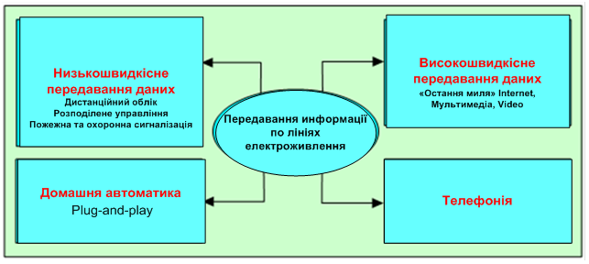
2.1 Аналіз загальної топології мережі доступу на основі технології PLC
Рисунок 2.1 - Сфери застосування засобів зв'язку на основі електричних мереж

Slide 13
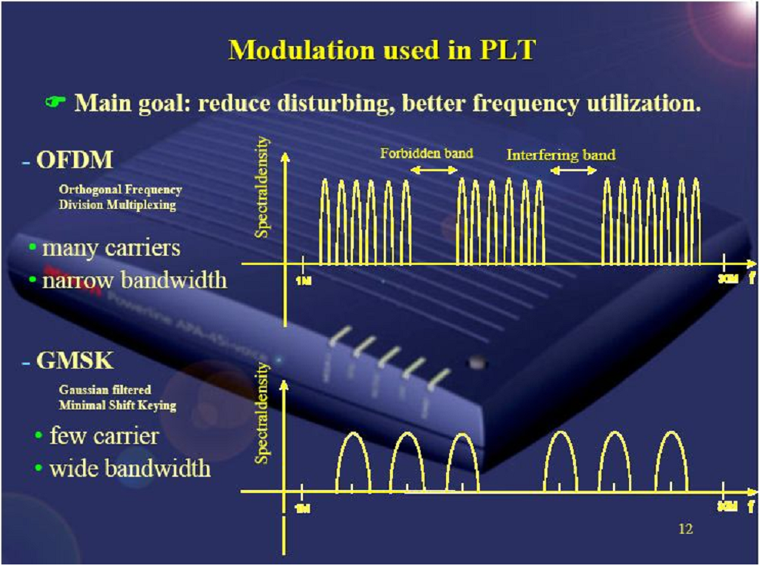
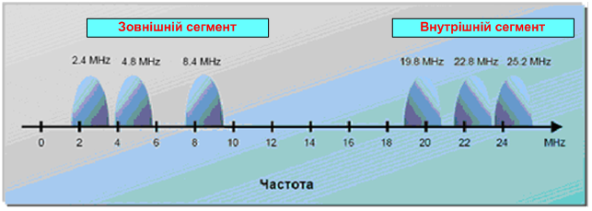
Огляд технологій широкосмугового абонентського доступу на основі PLC
Рисунок 2.2 - Варіанти модуляції для систем PLC
Рисунок 2.3 - Частотний план, реалізований в апаратурі компанії ASCOM

Slide 14
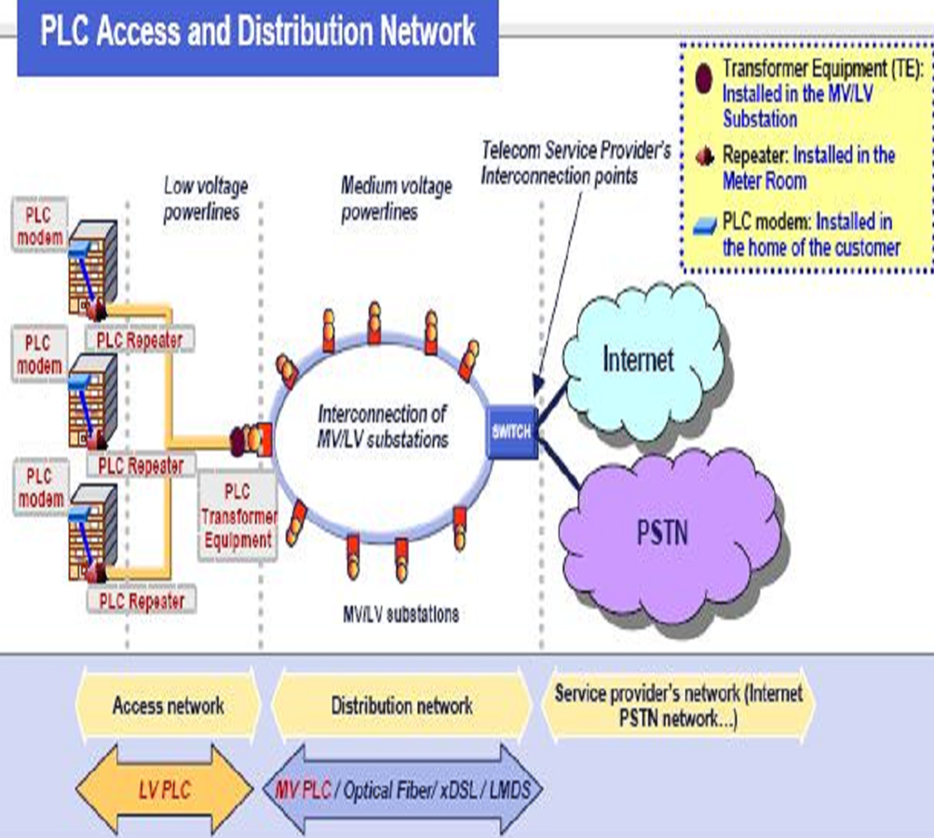
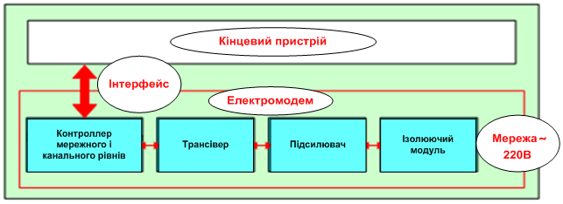
Рисунок 2.4 - Загальна топологія мережі доступу на основі технології PLC
Рисунок 1.2 - Функціональна схема PLC-модему (комутаційного вузла)

Slide 15
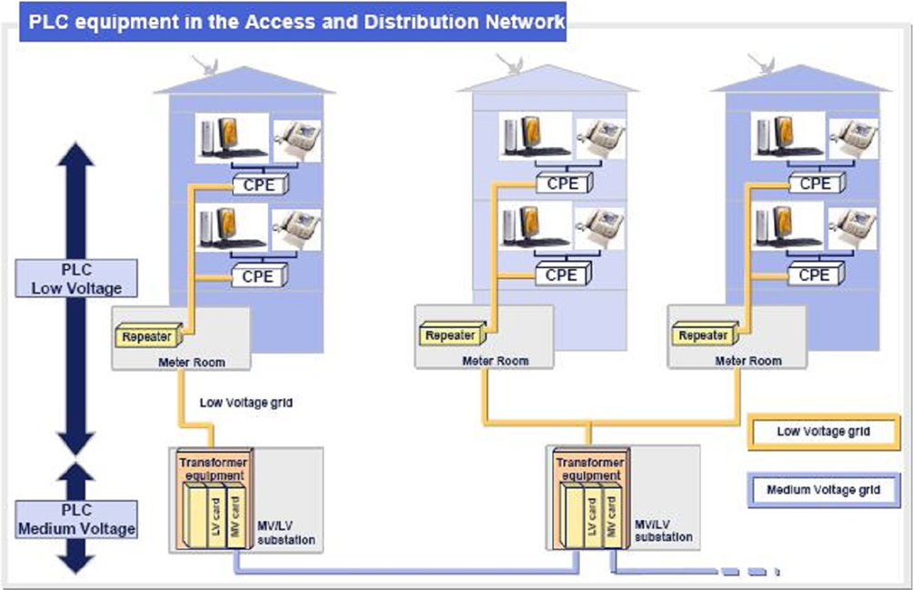
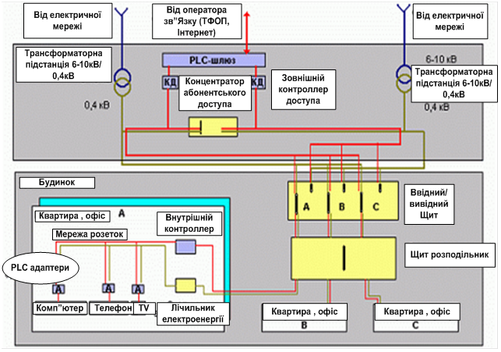
Рисунок 2.5 - Топологія мережі електроживлення, що використовується як середовище доступу
Рисунок 2.7 - Основні елементи мережі доступу на основі PLC

Slide 16
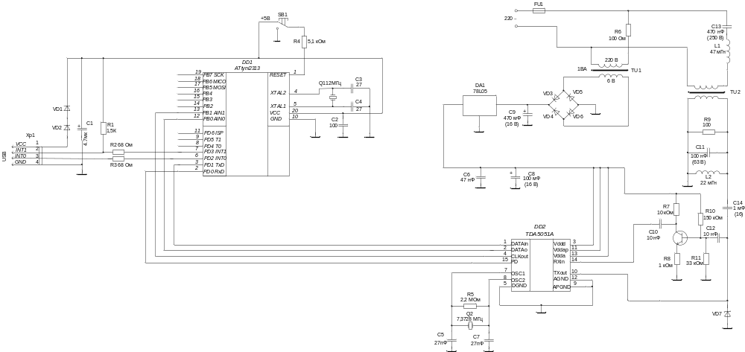
PLC модем для управління засобами автоматизації будівель.
Схема електрична принципова

Slide 17
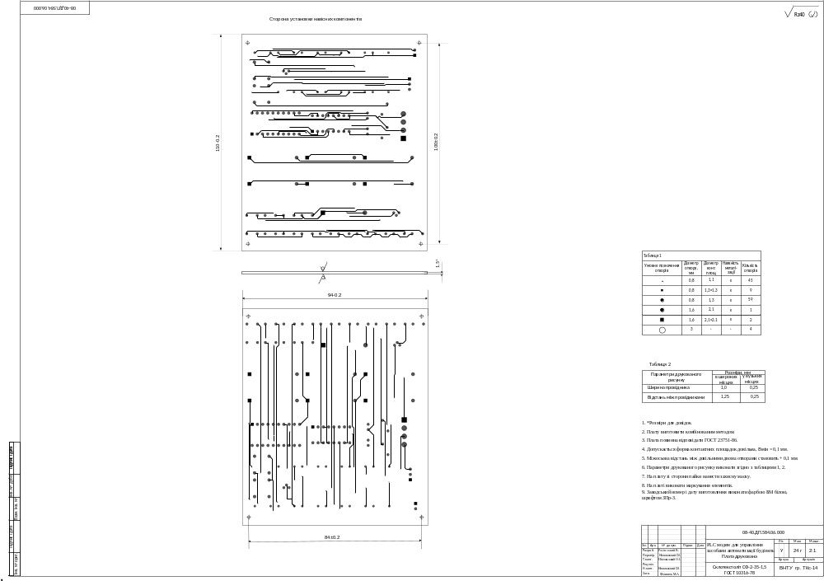

Slide 18
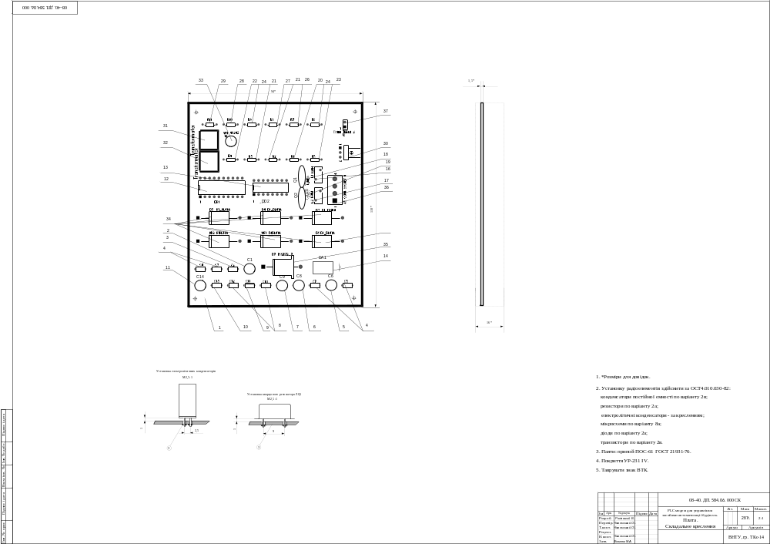

Slide 19
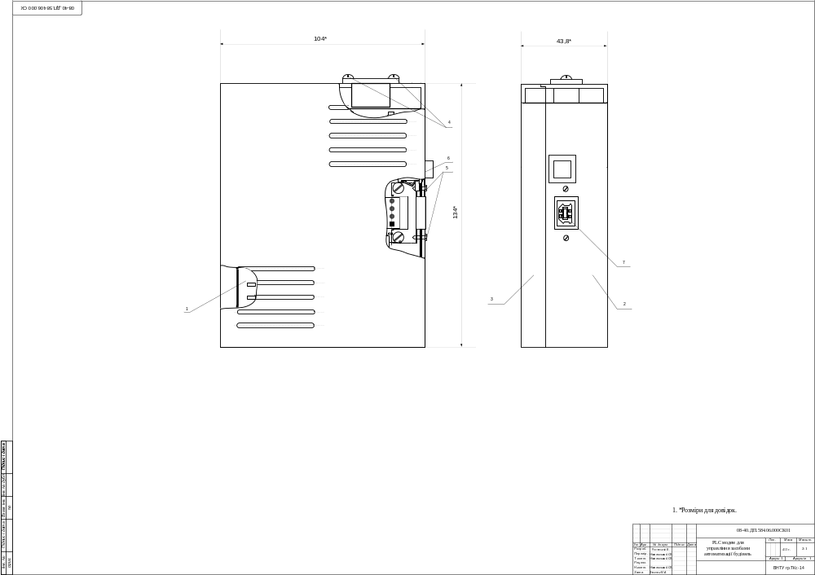

Slide 20
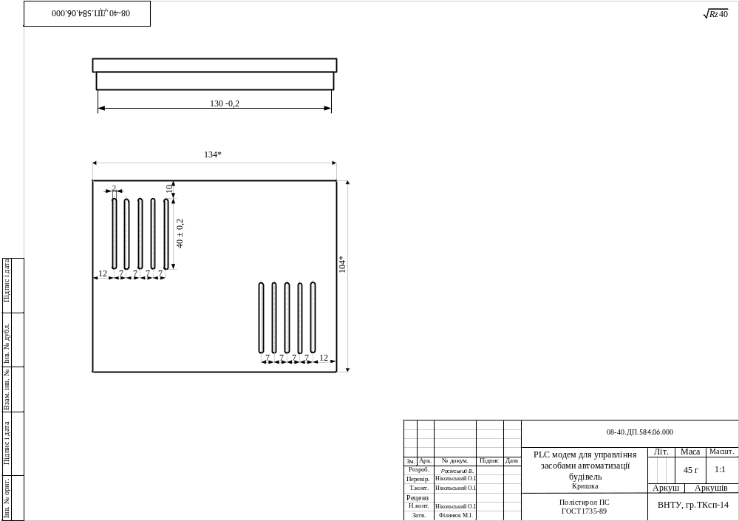

Slide 21
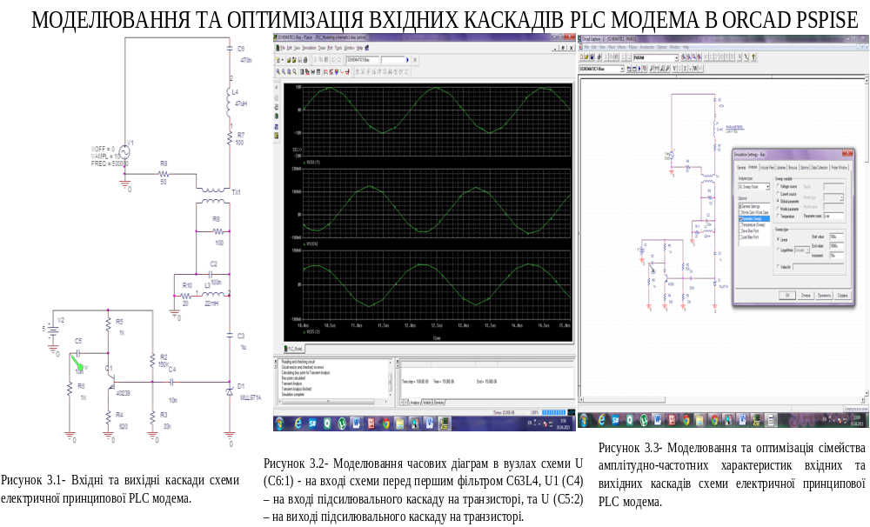

Slide 22
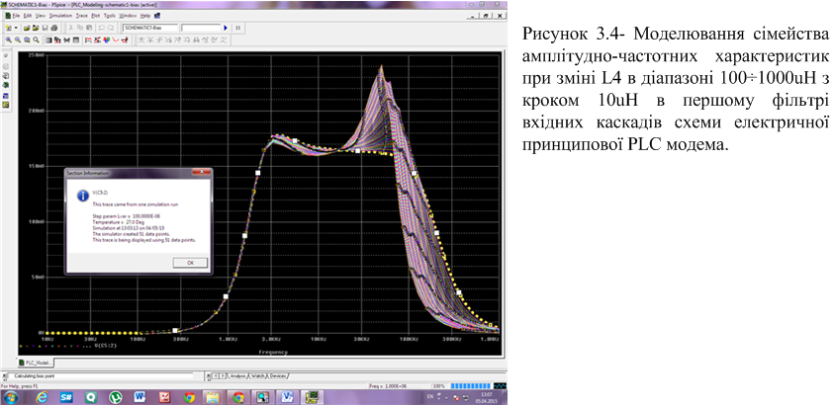
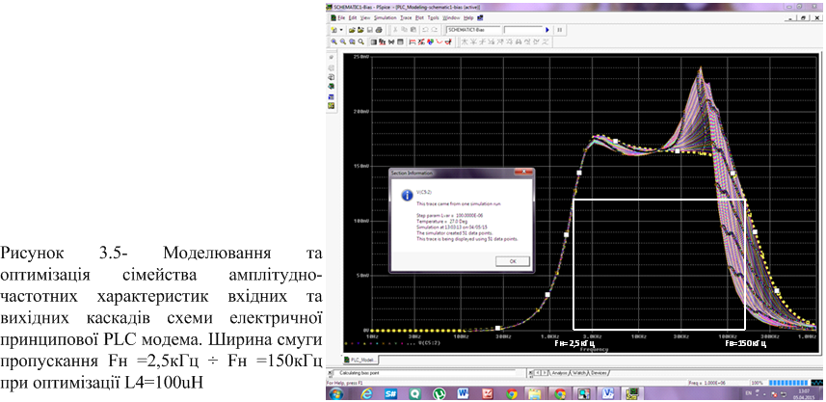

Slide 23
Дякую за увагу!

